Slide 1
Kraljevski lakat
Marijana Pili, učiteljica matematike, OŠ Pušća

Slide 2
Ponovimo
Mjerne jedinice za duljinu:
milimetar (mm), centimetar (cm), decimetar (dm), metar (m), kilometar (km)
Mjerne jedinice za duljinu u SAD-u:
palac (in), stopa (ft), yard (yd), milja (mi)

Slide 3
Mjerne jedinice za duljinu u starom Egiptu
koristili su lakat kao mjernu jedinicu za duljinu
lakat se dijelio na dlanove, a dlanovi na prste

Slide 4
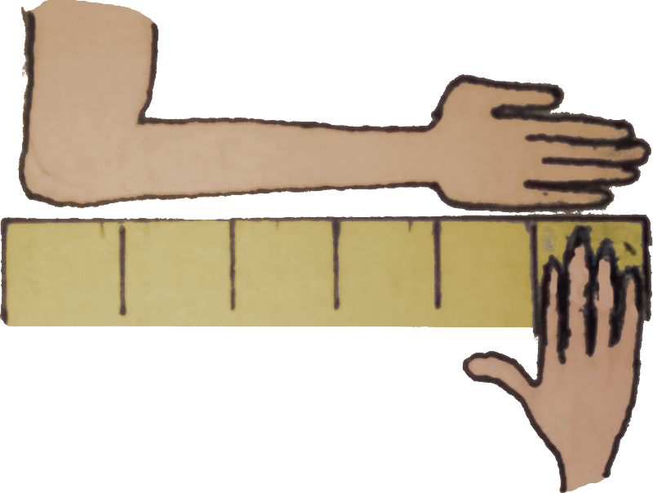
Mjerne jedinice za duljinu u starom Egiptu
razlikovali su MALI LAKAT i KRALJEVSKI LAKAT
mali lakat = 6 dlanova = 24 prsta

Slide 5
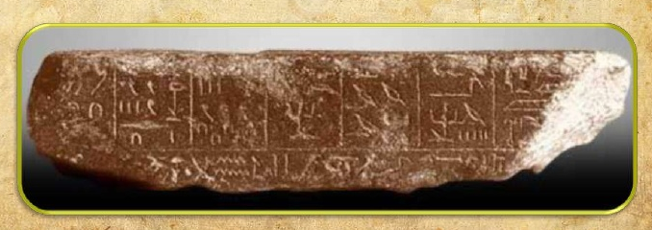
Mjerne jedinice za duljinu u starom Egiptu
najčešće su koristili kraljevski lakat

Slide 6
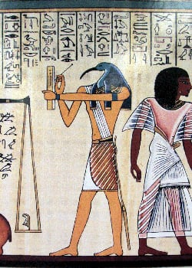
Egipatski kraljevski lakat
jedna od prvih mjera za duljinu bio je egipatski kraljevski lakat ili drugim nazivom kubit

Slide 7
Egipatski kraljevski lakat
duljina egipatskog kraljevskog lakta bila je jednaka duljini podlaktice od lakta do ispruženog srednjeg prsta plus širina dlana (eng. palm) tadašnjeg faraona na vlasti

Slide 8
Egipatski kraljevski lakat
izvorna mjera kraljevskog lakta prenosila se u crni granit i urezivala u njemu
u arhitekturi se najčešće koristio kraljevski lakat

Slide 9
Egipatski kraljevski lakat
radnici na gradilištima dobivali su primjerke u granitu ili drvetu, a graditelji su bili odgovorni za njihovo čuvanje

Slide 10
Egipatski kraljevski lakat
koristio se više od 4 tisućljeća, sve dok se u 19. stoljeću nije pojavio metar i zamijenio lakat i još mnoge stare jedinice

Slide 11
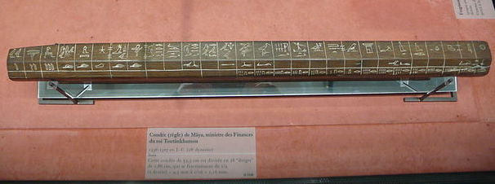
Egipatski kraljevski lakat
Egipatski kraljevski lakat (replika) čuva se u muzeju Louvre

Slide 12
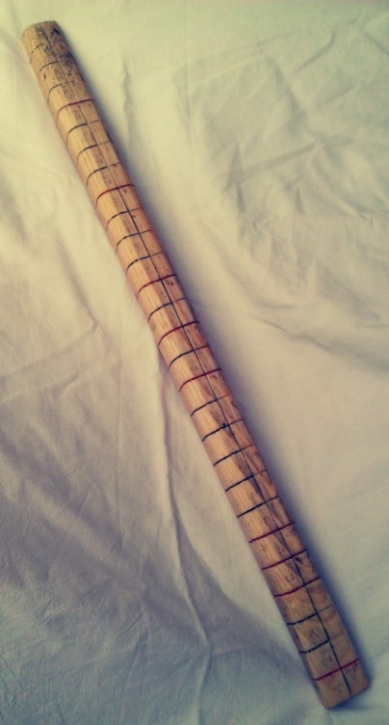
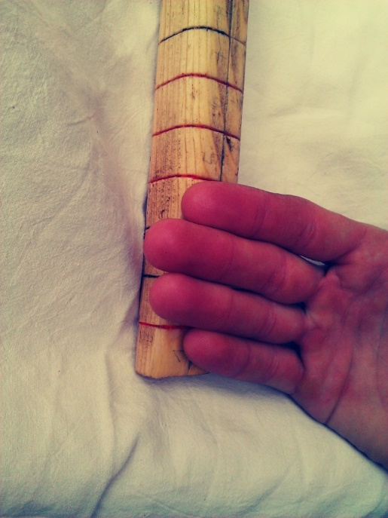
Kraljevski lakat, dlan i prst
kraljevski lakat je približno iznosio 52,92 cm
kraljevski lakat je činilo 7 dlanova
1 dlan su činila 4 prsta

Slide 13
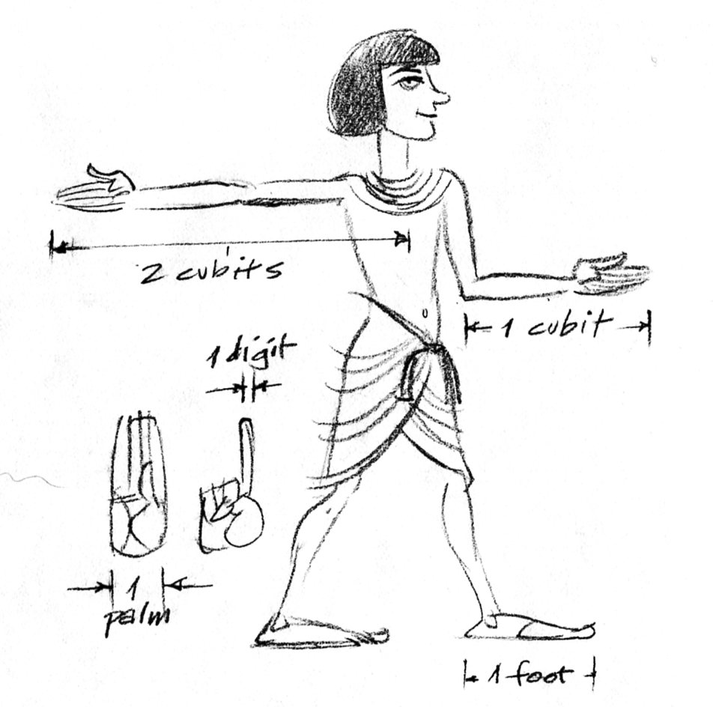
Kraljevski lakat, dlan i prst
1 kraljevski lakat = 7 dlanova = 28 prstiju
1 kraljevski lakat ≈ 52.92 cm
1 dlan ≈ 7.56 cm
1 prst ≈ 1.89 cm

Slide 14
Kraljevski lakat, dlan i prst

Slide 15
Kraljevski lakat napisan hijeroglifima

Slide 16
Literatura
https://core.ac.uk/download/pdf/197881081.pdf
http://e.math.hr/old/egipat/index.html
https://repozitorij.mathos.hr/islandora/object/mathos%3A26/datastream/PDF/view
https://zir.nsk.hr/islandora/object/mathos%3A387
http://atlantablackstar.com/2014/10/03/5-examples-of-african-math-before-europe-could-read-or-write/4/

